Slide 1
Periférne regióny
Kristína Ďuratná

Slide 2
čO si predstavíte pod pojmom periférny región?

Slide 3
čO je periférny región?
Oblasti, kt. sú v rôznych pohľadoch menej pokročilé a nedisponujú priaznivými možnosťami interakcie s rozvojovými centrami
70. roky – World systems theory (I. Wallerstein) – rozdelenie aktivít svetovej ekonomiky do regiónov:
  jadra
  semiperiférie
  periférie

Slide 4
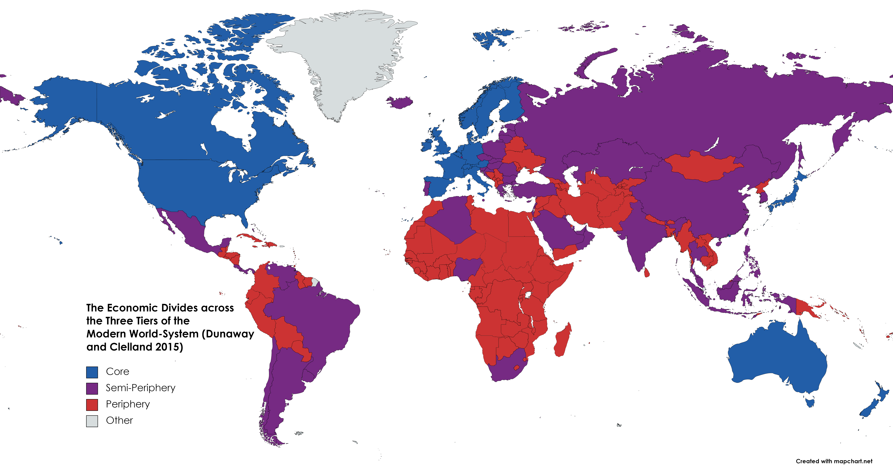

Slide 5
Vývoj priestorovej polarizácie v ČR
všeobecné trendy
  industrializácia (utváranie priemyslových oblastí, vývoj železničnej siete…)
  urbanizácia - koncentrácia obyvateľstva do miest
  „prirodzené“ vývojové zákonitosti - vplyv prírodných podmienok
špecifické rysy
  vývoj štátneho územia – hranice, pohraničie, odsun Nemcov, nedostatočné dosídlenie, redukcia sídelnej štruktúry
  vývoj administratívneho usporiadania štátu
  nivelizácia regionálnych rozdielov v období socialistického režimu – narúša prirodzenú a žiadúcu polarizáciu priestoru

Slide 6
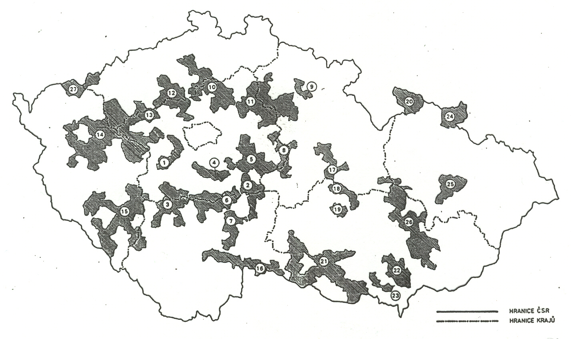
Geografický výskum periférnosti v ČR
Musil (1988): vymedzuje periferné územie ako oblasti vyžadujúce zvláštnu ekonomickú a sociálnu starostlivosť
zhluková analýza (úbytok obyvateľov, podiel osôb v staršom veku, úbytok ekonomicky aktívnych, rozsah bytovej výstavby, podiel osôb SŠ/VŠ vzdelaných, podiel neobývaných bytov, vysoký podiel pracujúcich v poľnohospodárstve, slabšie vybavenie domácností, nižšia úroveň občianskej vybavenosti)
Vnútorné periférie ČSR

Slide 7
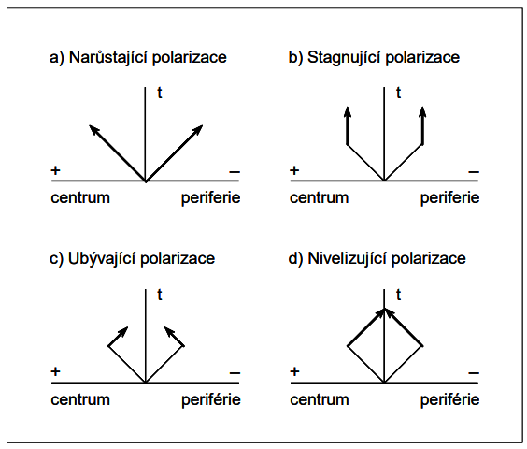
Geografický výskum periférnosti v ČR
Červenka (1989) – „necentrálne“, zaostávajúce regióny
  Hodnotenie sociálnej štruktúry regiónov, úroveň bývania, vybavenie domácnosti
Strmiska (1999) – periférne regióny ako opak centra; tri základné znaky:
  Vzdialenosť, odlišnosť, závislosť na centre
  Havlíček a Chromý (2001): vzťah centrum-periféria v čase; štyri možné vývojové typy
  Müller a Musil (2008): 17 indikátorov, identifikácia vnútorných
  periférií

Slide 8
UPLATNENIE periférnych regiónov?
Vplyv regionálnej politiky EU
Kategórie regiónov podľa výšky HDP/ob. vzhľadom k HDP/ ob. celej EU
  Miera spolufinancovania projektov
  Vplyv národnej politiky regionálneho rozvoja: Vymedzenie typových regiónov v ČR s koncentrovanou podporou (finančnou/infraštruktúrnou, PZI,...)
    Hospodársky a sociálne ohrozené územia
    Štrukturálne postihnuté regióny
  Aktivizácia vnútorného potenciálu
    Príklady, kedy sa periférna oblasť vyvíja pozitívnym smerom napriek odľahlosti od jadrového územia?
Kampaň :) (https://www.starostove-nezavisli.cz/regiony/plzensky-kraj/kvalita-zivota-i-v-perifernich-plzenskeho-kraje)

Slide 9
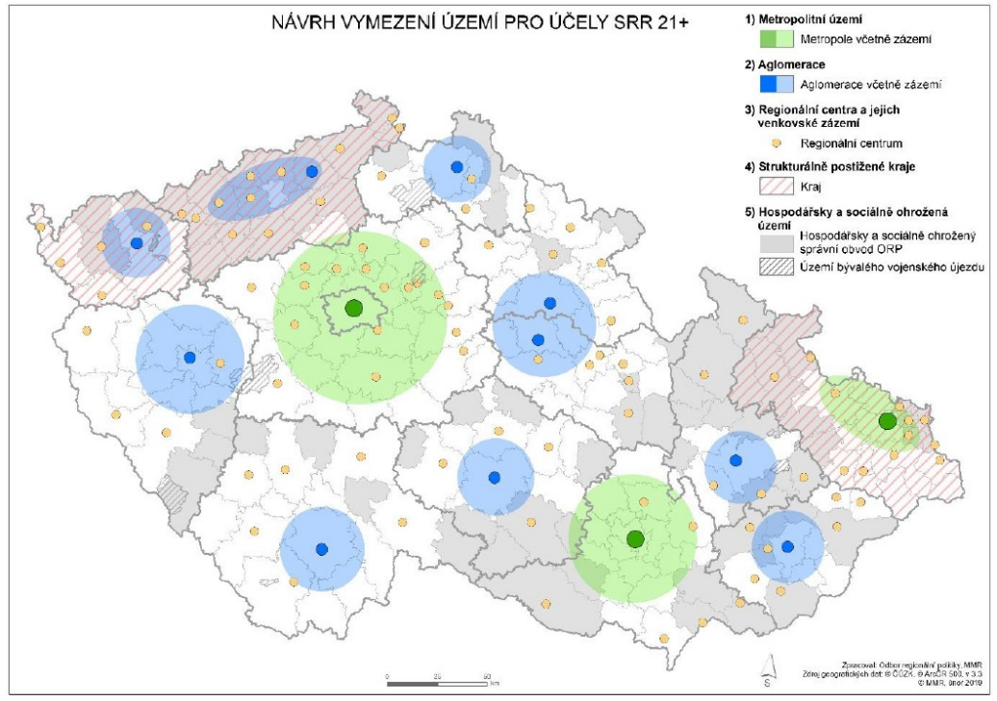
StrATÉGIA REGIONÁLNEHO ROZVOJA 2021+

Slide 10
SEMESTRÁLNA PRÁCA
Kategórie indikátorov vychádzajú z výskumu Halása (2008): http://cenars.upol.cz/wp-content/uploads/2013/01/Halas-SC.pdf
(nepracujete so všetkými údajmi, nakoľko vybrané dáta už sú zastaralé – SLDB 2011)
Metodické poznámky:
údaje o obciach musia byť vztiahnuté k rovnakému časovému okamžiku (tzn. pokiaľ pracujete s počtom obyvateľov k 31.12. 2019, údaje o nezamestnanosti budú tiež k 31.12. 2019)
Vzdialenosť – berte najkratšiu cestnú vzdialenosť z obce do vybraných miest prislúchajúceho okresu/kraja
Mestá za hranicou okresu brať do úvahy nemusíte – jedná sa o analýzu periférnosti vášho okresu. Pokiaľ však na prvý pohľad vidíte, že obce majú bližšie k inému mestu, náležite to okomentujte. Môžete sa zamyslieť nad zmysluplnosťou/funkčnosťou hraníc vymedzeného okresu a príslušnosti obcí v ňom.

Slide 11
ZADANIE CVIČENIA
Prečítajte si text v študijných materiáloch: Kučera (2011): Rozmanité cesty regionální geografie. Do IS odovzdajte stručné zhrnutie textu, prípadne myšlienky, ktoré vás zaujali (rozsah 0,5 - 1 A4), na nasledujúcom seminári o ňom budeme diskutovať.
Termín odovzdania: 17.4. 23:59

